Slide 1


Orientación y Elección de Funcionarios
Comité Asesor del Distrito para Aprendices de Inglés
2016-2017

Slide 2
Comité Asesor del Distrito para Aprendices de Inglés (DELAC, por sus siglas en inglés)
El Código de Educación del Estado de California (62002.5, 5CCR 11308, 52176), requiere la formación de un Comité Asesor del Distrito para Estudiantes Aprendices de Inglés (DELAC) para los distritos que cuentan con por lo menos 50 o más estudiantes Aprendices de Inglés.
Los Servicios para los Padres, la Comunidad y los Estudiantes convocará 6 reuniones de DELAC durante el año escolar además de las reuniones con el propósito de capacitación, elección de funcionarios, y dos sesiones de comentarios en relación al Plan de Control Local para Rendir Cuentas y Asumir Responsabilidades (LCAP) así como sesiones para capacitación de liderazgo.
Las reuniones se llevarán a cabo en la Oficina de Servicios para los Padres, la Comunidad y los Estudiantes (PCSS)
Localizada en: 1360 W. Temple Street
Los Angeles, CA 90026
(213) 481-3350

Slide 3
Propósito y Responsabilidades de DELAC
Asesorar a la Junta de Educación de LAUSD en relación a los siguientes:
Plan Maestro para Aprendices de Inglés
Evaluación integral de las necesidades del distrito.
Desarrollo de metas y objetivos de los programas del Distrito para los estudiantes aprendices de inglés.
Un plan para asegurar acatamiento del distrito con las disposiciones de la Sección 52178 (autorizaciones y exenciones de maestros).

Slide 4
Propósito y Responsabilidades de DELAC (continuación)
Asesorar a la Junta de Educación de LAUSD en relación a los siguientes:
Administración anual del censo de los idiomas
Plan de Control Local para Rendir Cuentas y Asumir Responsabilidades
Plan Único para el Rendimiento Académico
Importancia de la Asistencia

Slide 5
Los miembros y suplentes de DELAC
DELAC
Noreste
8 miembros
2 suplentes
Noroeste
8 miembros
2 suplentes
Este
8 miembros
2 suplentes
Sur
8 miembros
2 suplentes
Oeste
8 miembros
2 suplentes
Central
8 miembros
2 suplentes
48 miembros y 12 suplentes que representan a cada uno de los 6 distritos locales

Slide 6
Término de membresía
Se eligieron a los miembros del DELAC para un puesto con duración de 1 o 2 años.
Cada año en el término se define como un año escolar.
No se permite transferir términos entre los miembros.
Los funcionarios de DELAC servirán por un término de un año hasta que se elijan nuevos funcionarios en el otoño del siguiente año.

Slide 7
Suplentes para el DELAC
Los suplentes servirán por un término de un año y remplazarán al miembro que no puede terminar su término dentro del mismo distrito local.
Solamente los suplentes del DELAC son elegibles para llenar una vacante para un miembro elegido.
Los suplentes no son elegibles para servir como funcionarios.
Los suplentes tomarán asiento después de 30 minutos de la hora programada como inicio de la reunión cuando un miembro dentro del mismo distrito local no esté presente.

Slide 8
Funcionarios de DELAC
Presidente
Vicepresidente
Secretario
Representante parlamentario
Representante de relaciones públicas

Slide 9
Presidente
Presidir en las reuniones de DELAC
Ser justo e imparcial en todo tiempo
Desempeñar otros deberes apropiados para el cargo de presidente como los asigne PCSS, LAUSD y la Junta de Educación
Planificar la agenda con PCSS y los funcionarios de DELAC

Slide 10
Vicepresidente
Representar al presidente en su ausencia o en los deberes que PCSS le asigne
Ayudar al presidente según se le solicite
Planificar la agenda con PCSS y los funcionarios de DELAC

Slide 11
Secretario
Tomar y mantener actas de todas las reuniones de DELAC
Proveer copias originales de las actas a PCSS y una copia al presidente
Pasar la lista
Planificar la agenda con PCSS y los funcionarios de DELAC

Slide 12
Representante Parlamentario
Ayudar al presidente para garantizar que todos los reglamentos y estatutos se cumplan
Tener conocimiento de los estatutos del comité, pertinentes procedimientos parlamentarios como los asigne PCSS y el Decreto Greene
Planificar la agenda con PCSS y los funcionarios de DELAC

Slide 13
Representante de Relaciones Públicas
Anunciar el comentario público de la agenda
Promover el propósito y trabajo de DELAC
Planificar la agenda con PCSS y los funcionarios de DELAC

Slide 14
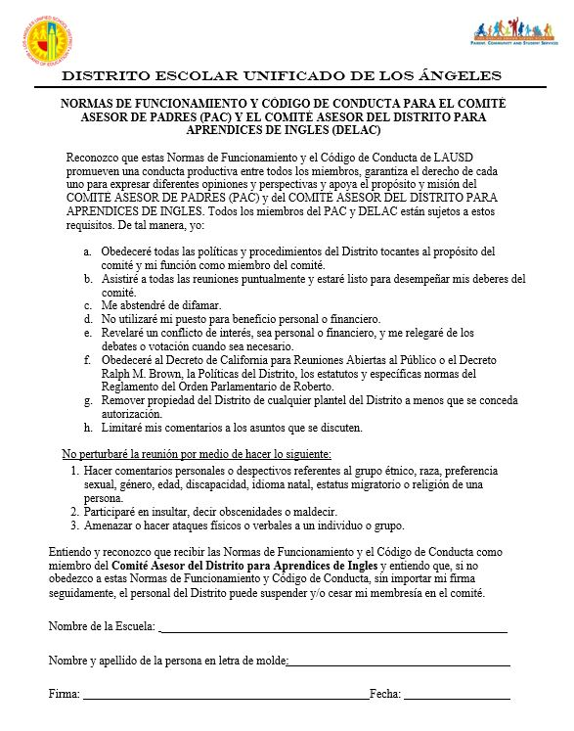
Normas de Funcionamiento

Slide 15


